Slide 1
Unity ML-Agents 1.0 살펴보기

Slide 2
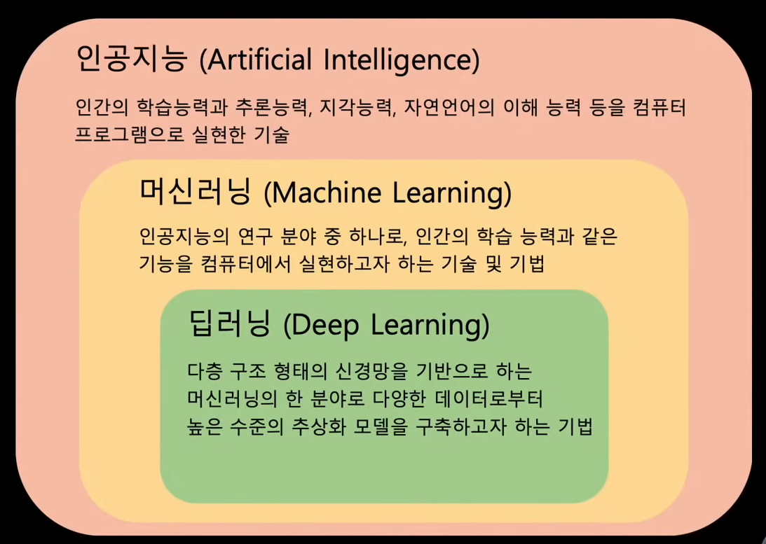
강화학습

Slide 3
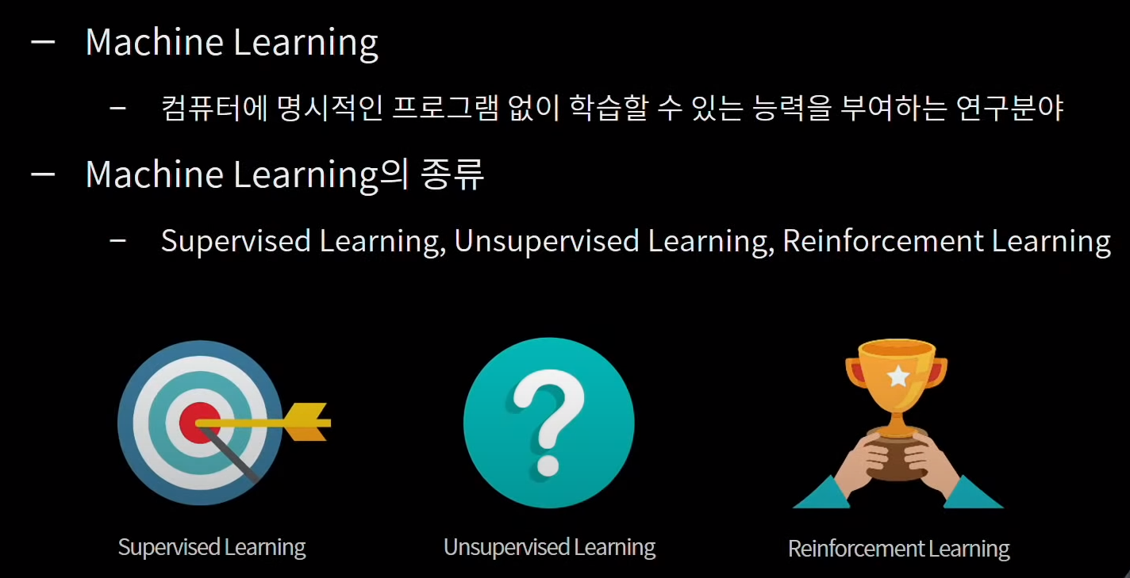
강화학습
Supervised Learning : 정답이 정해진
Unsupervised Learning : 정답이 정해져 있지 않은
Reinforcement Learning : 보상

Slide 4
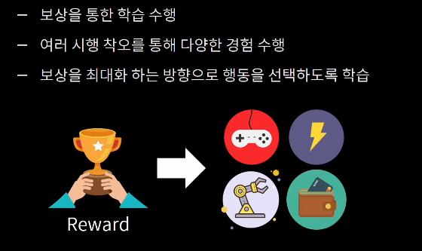
강화학습

Slide 5
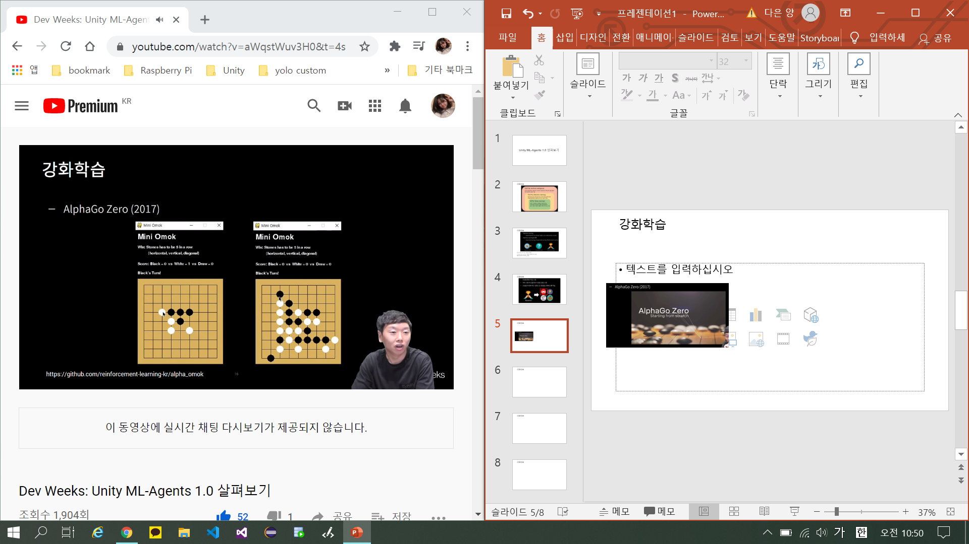
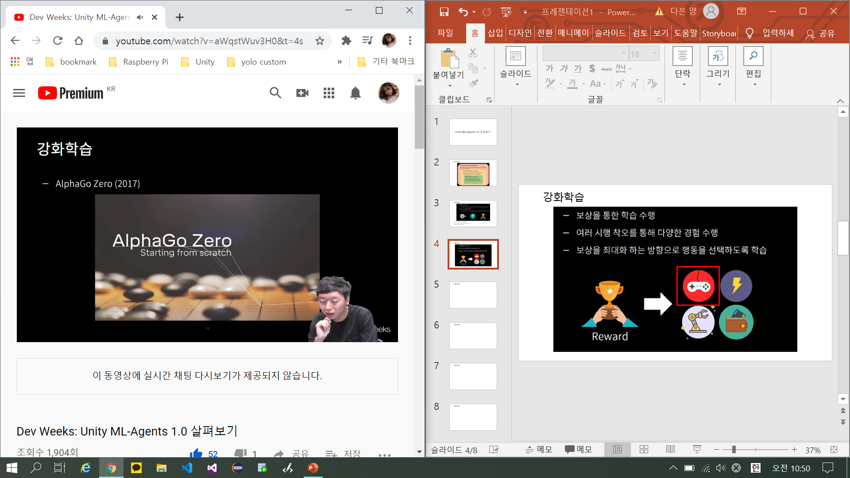
강화학습
Data set을 넣지 않고 스스로 학습하는 알바고 제로

Slide 6
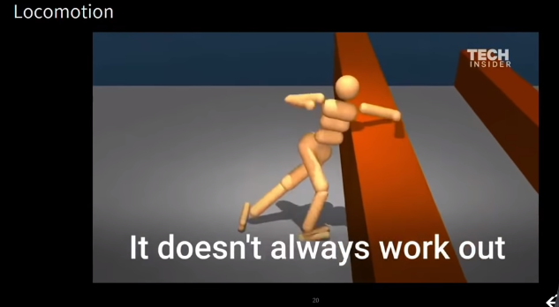
강화학습

Slide 7
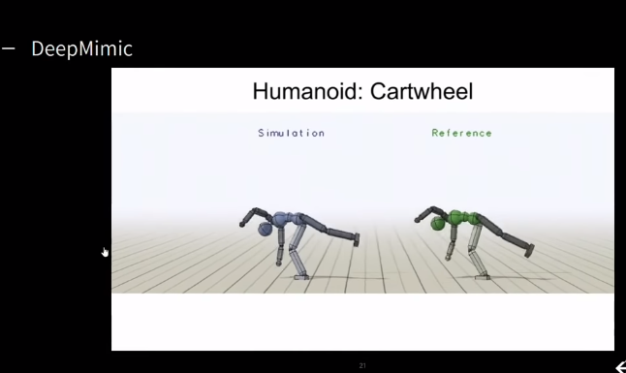
강화학습

Slide 8
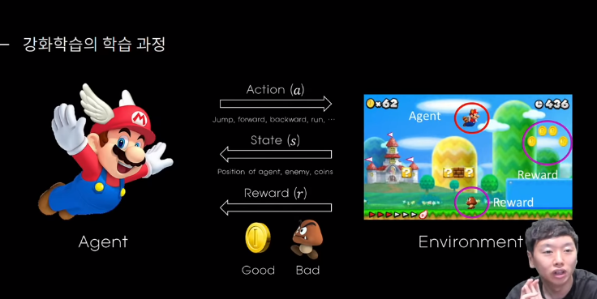
강화학습

Slide 9
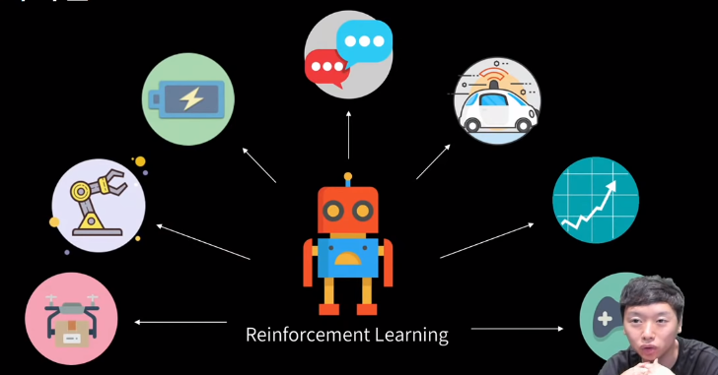
강화학습

Slide 10
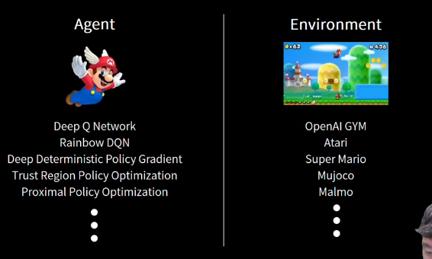
강화학습

Slide 11
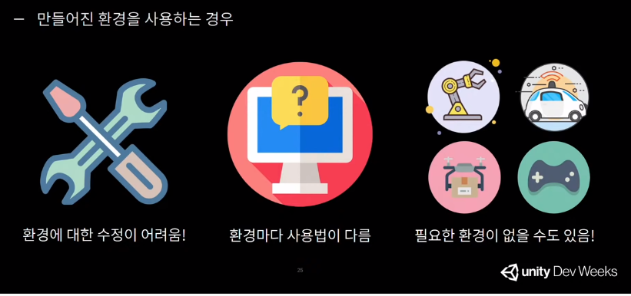
강화학습

Slide 12
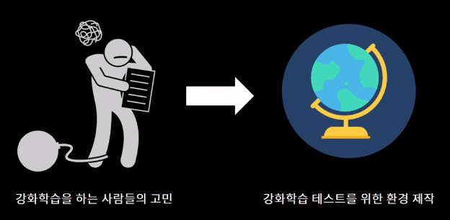
강화학습

Slide 13
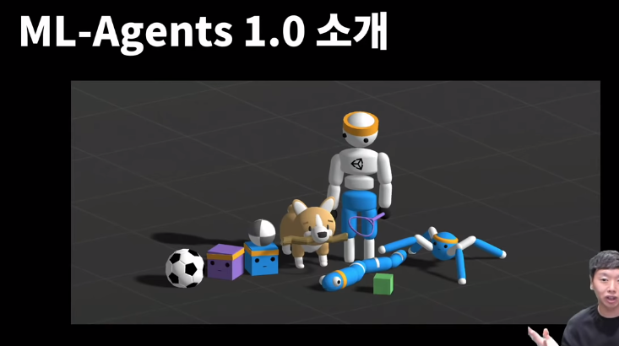
Unity ML-Agents

Slide 14
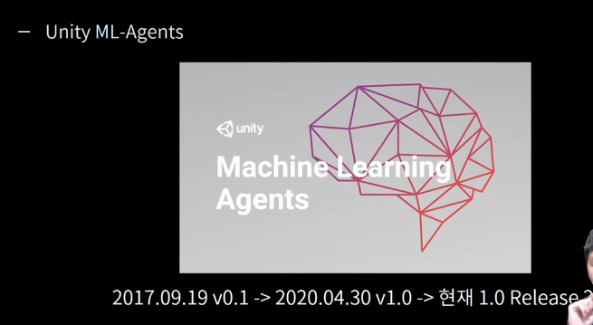
Unity ML-Agents

Slide 15
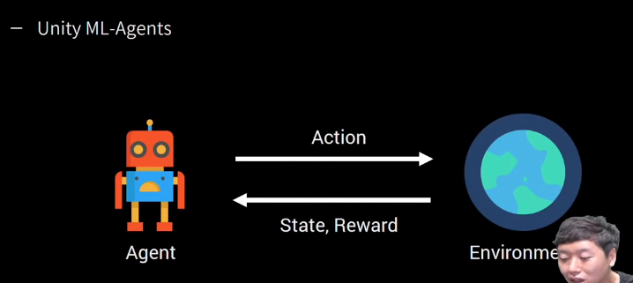
Unity ML-Agents

Slide 16
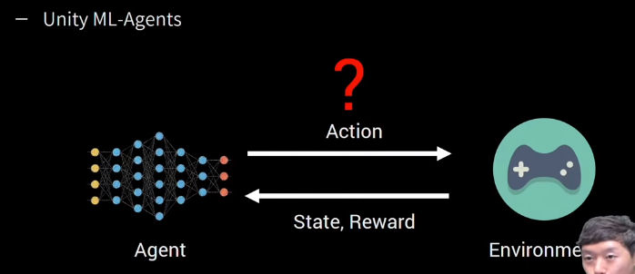
Unity ML-Agents

Slide 17
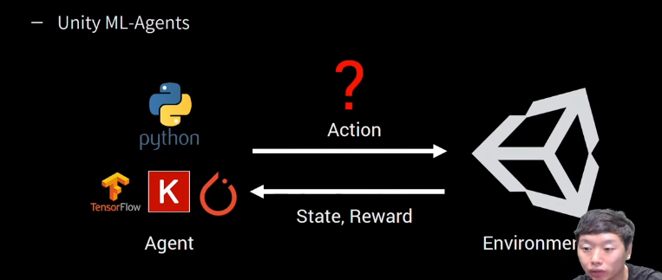
Unity ML-Agents
ML-Agents : 서로 다른 환경에서 소통하게 해주는 것
ML-Agents

Slide 18
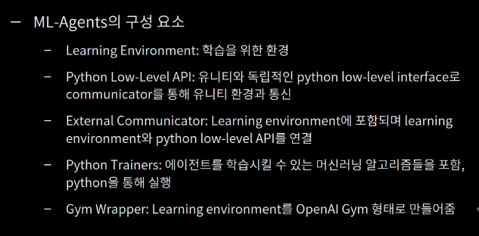
Unity ML-Agents

Slide 19
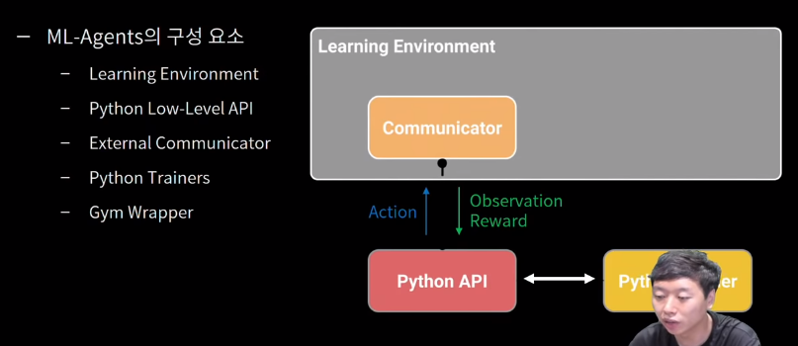
Unity ML-Agents
Python Trainers

Slide 20
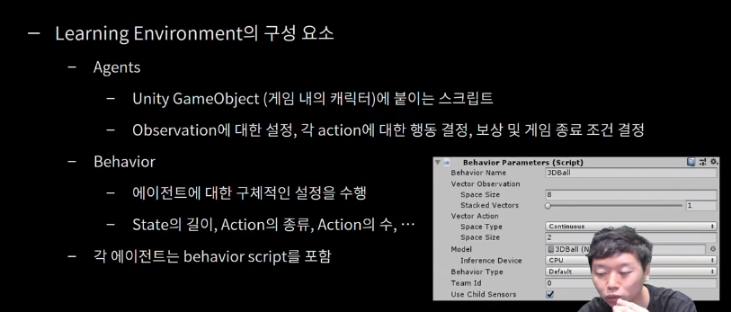
Unity ML-Agents

Slide 21
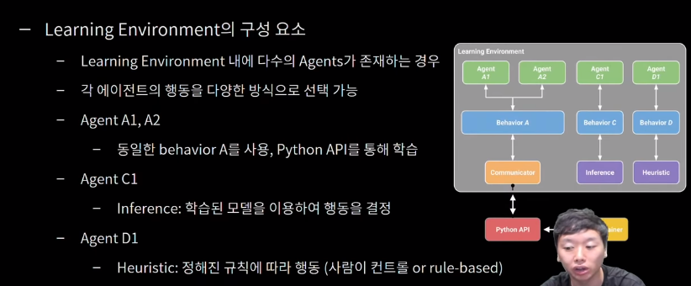
Unity ML-Agents

Slide 22
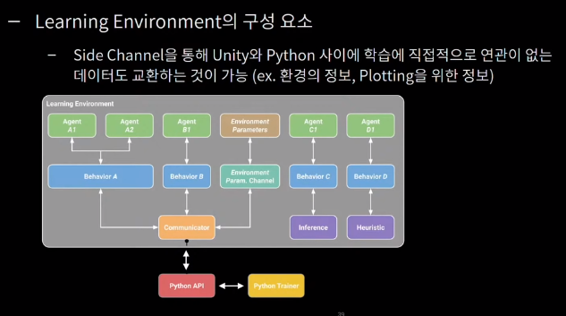
Unity ML-Agents
Side Channel : 학습에 상관이 없는 데이터를 주어서 사용가능

Slide 23
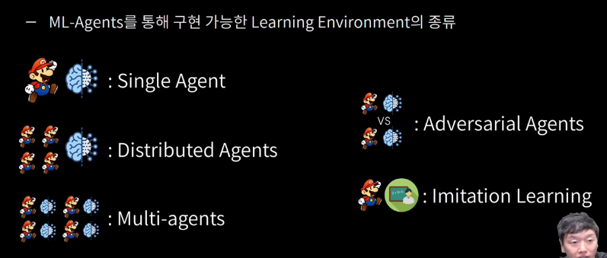
Unity ML-Agents
Side Agent : 하나의 agent
Distributed Agents : 똑같은 여러 agents,
Multi-agents
Adversarial Agents
Imitation Learning : 사람의 데이터 이용한 agent

Slide 24
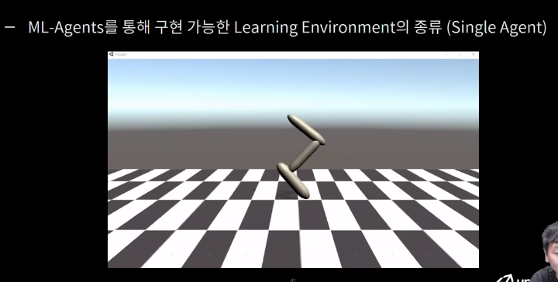
Unity ML-Agents

Slide 25
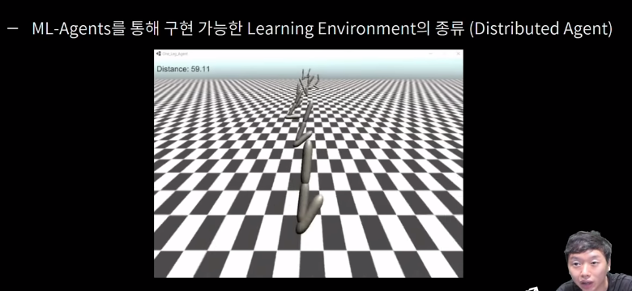
Unity ML-Agents

Slide 26
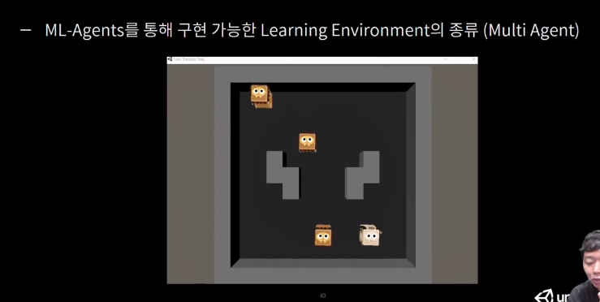
Unity ML-Agents

Slide 27
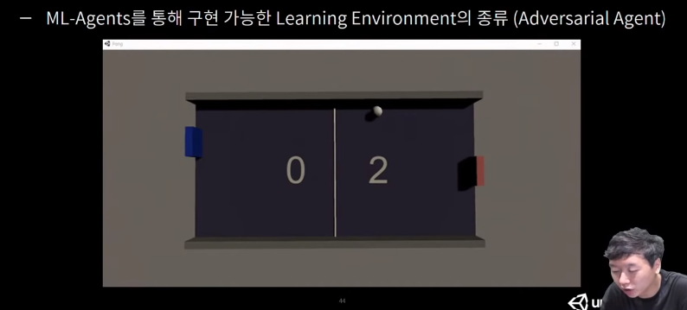
Unity ML-Agents

Slide 28
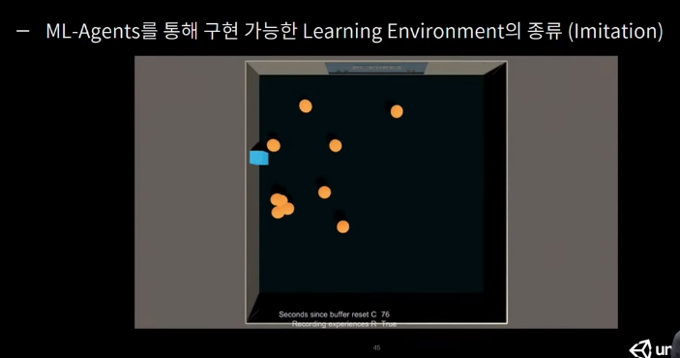
Unity ML-Agents

Slide 29
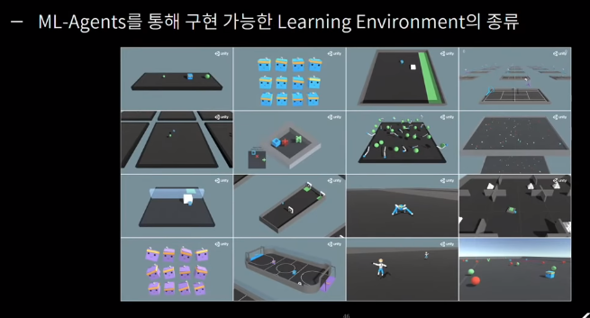
Unity ML-Agents

Slide 30
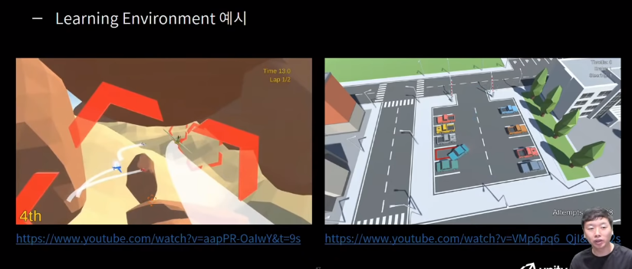
Unity ML-Agents

Slide 31
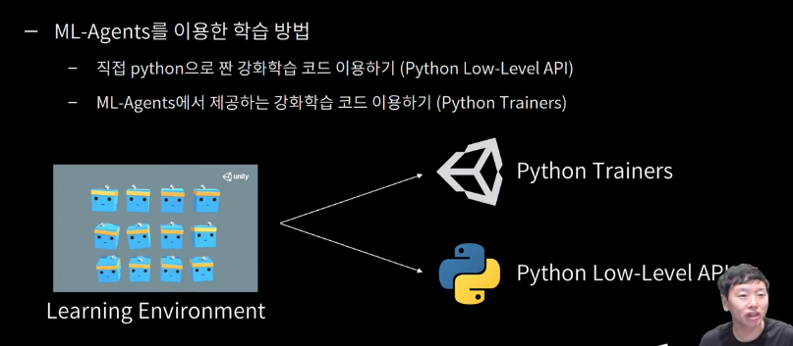
Unity ML-Agents

Slide 32
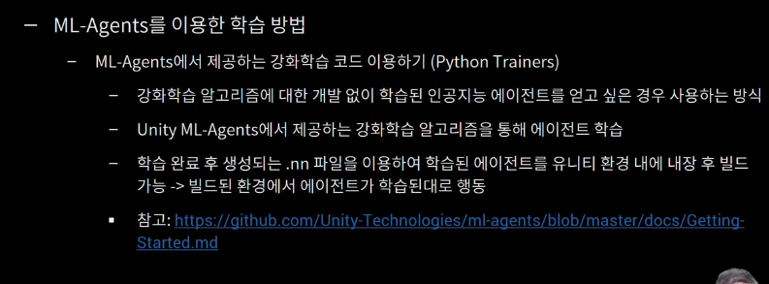
Unity ML-Agents

Slide 33
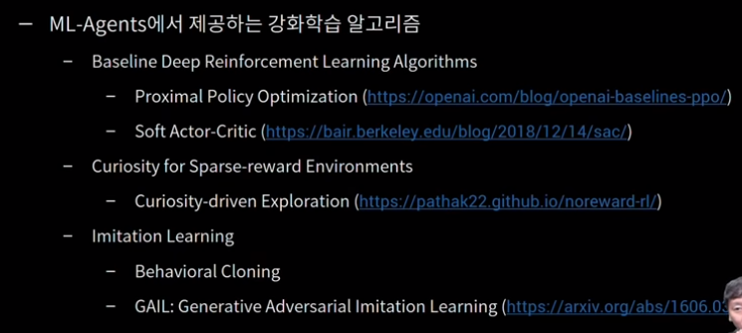
Unity ML-Agents

Slide 34
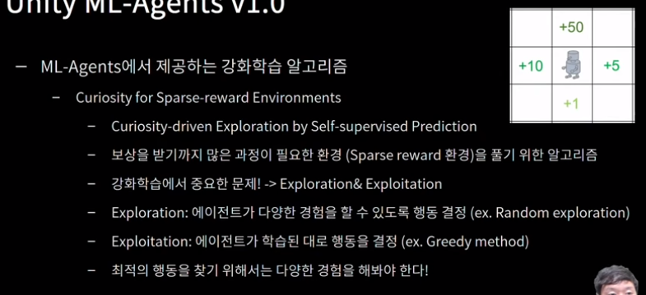
Unity ML-Agents

Slide 35
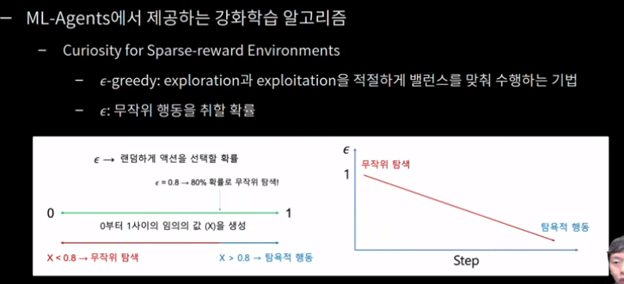
Unity ML-Agents

Slide 36
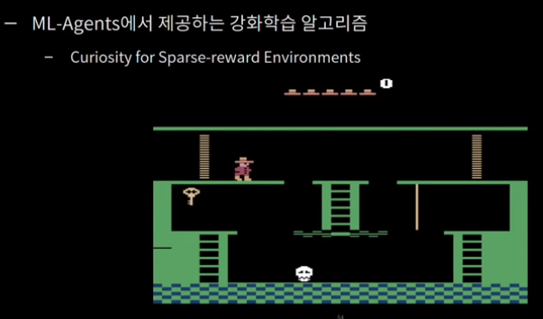
Unity ML-Agents
무작위로만 학습하면 캐릭터는 절대로 열쇠를 획득할 수 없다.
10만 번의 경우의 수로 1번 성공을 해도, 제대로 학습이 될 수 없다.

Slide 37
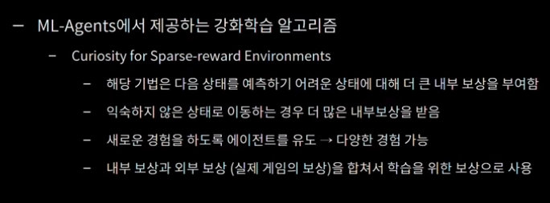
Unity ML-Agents

Slide 38

Unity ML-Agents

Slide 39
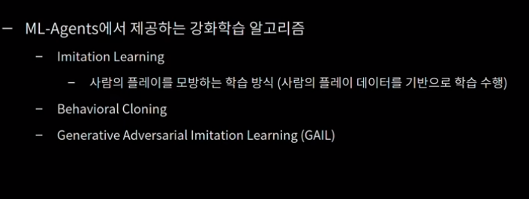
Unity ML-Agents

Slide 40
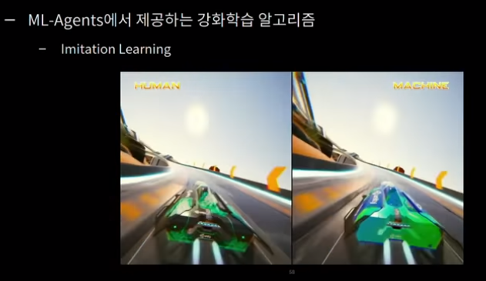
Unity ML-Agents

Slide 41
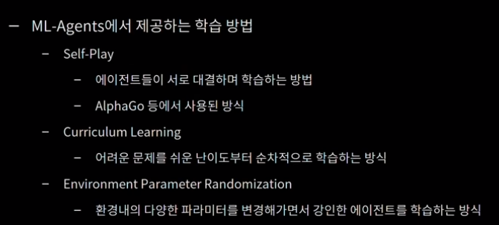
Unity ML-Agents

Slide 42
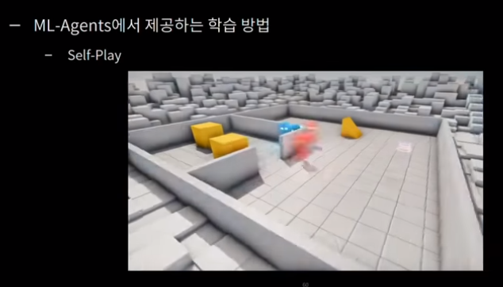
Unity ML-Agents

Slide 43
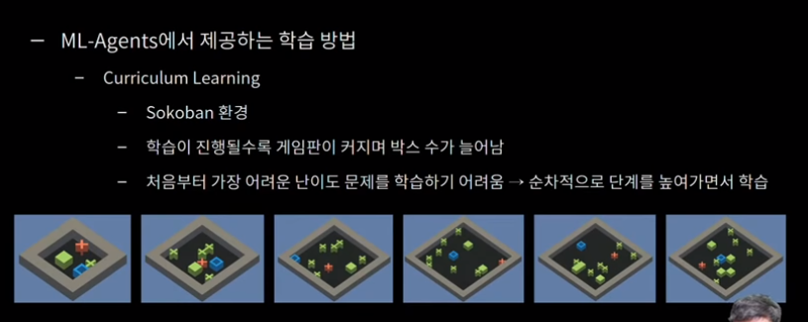
Unity ML-Agents

Slide 44
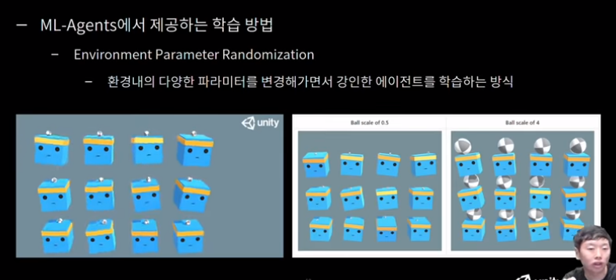
Unity ML-Agents

Slide 45
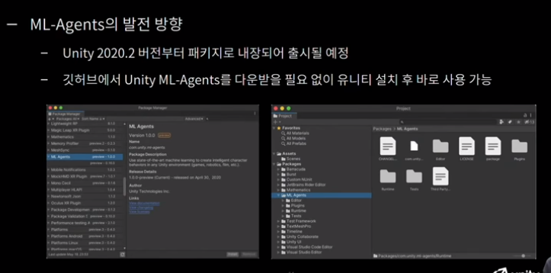
Unity ML-Agents

Slide 46
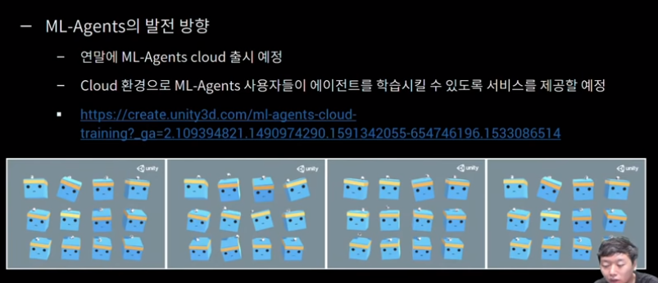
Unity ML-Agents

Slide 47
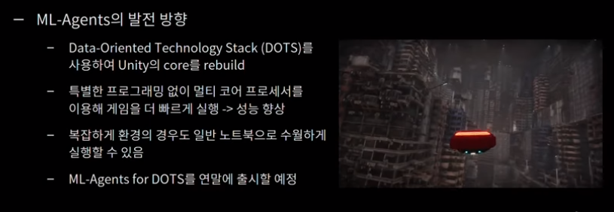
Unity ML-Agents

Slide 48
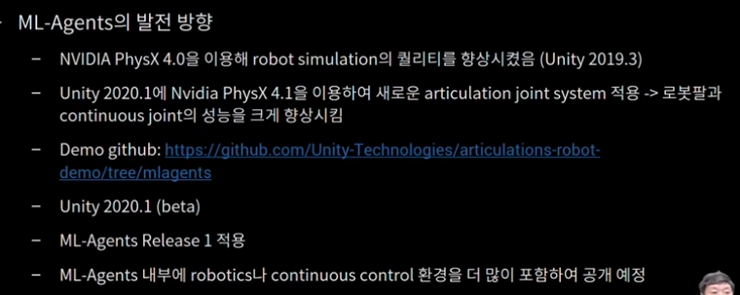
Unity ML-Agents

Slide 49
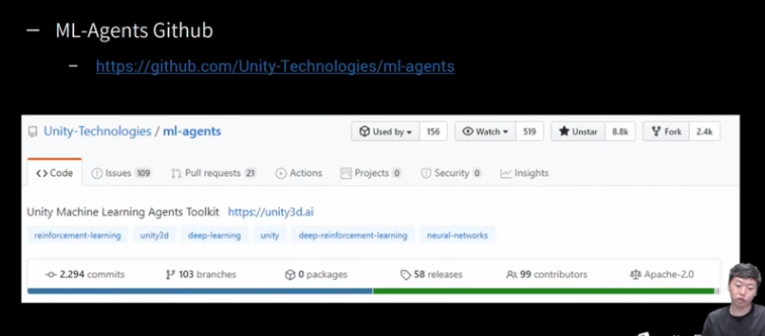
Unity ML-Agents

Slide 50
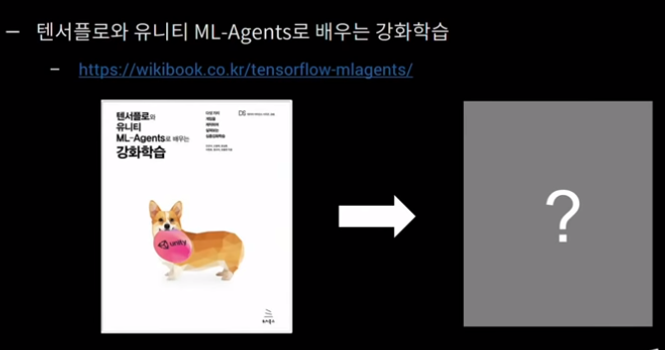
Unity ML-Agents

